Slide 1

les 03 Hosting
publiceren van websites

Slide 2
overzicht
Hosting
Ftp
Ma cloud
Webroot
URLS
Oefening

Slide 3

Terugblik les 2
Voordat we beginnen met nieuwe dingen even de vorige stof ophalen
CMD quiz
https://forms.office.com/r/gnZW7w0Hf7

Slide 4

Hosting

Slide 5




Hosting
Neem de website van Discord:
De files en alle benodigheden moeten kunnen worden opgehaald door jouw browser op jouw computer
Maar van waar?
Dat is de server, waar dan de website gehost wordt. En daar draait een webserver op die de HTTP afhandelt
Voorbeelden:
IIS
NGINX
Apache

Slide 6
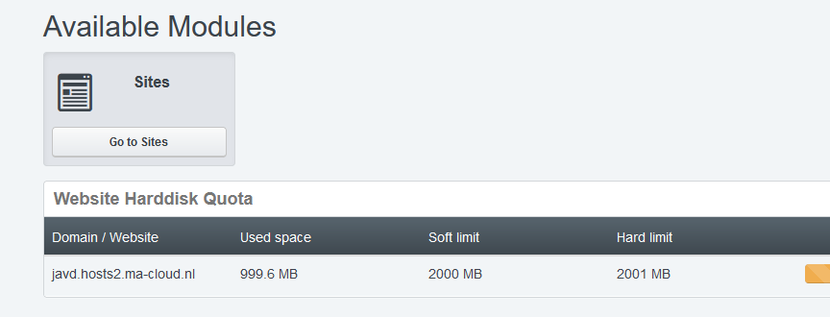
Ma-Cloud Hosting
Jullie krijgen van MA een hosting mogelijkheid aangeboden
Dat is via de ma-cloud
https://panel.ma-cloud.nl/
Daar kan je websites hosten en je Domain/URL zien
In les 1 hebben jullie daar al wat mee gedaan
Hier staat jouw domain/url

Slide 7
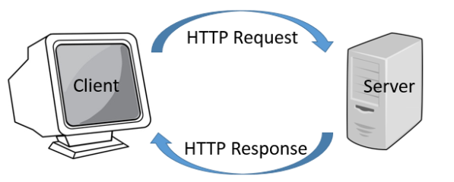
Browser en webserver communicatie
Als je websites opent:
url intikken
Link volgen
Bookmark openen
Dan stuurt jouw browser een HTTP Request naar de server
De server leest deze en:
Maakt een HTTP Response waar de file/image of ander content inzit en stuurt die terug
Of een error HTTP Response
Hypertext Transfer Protocol

Slide 8
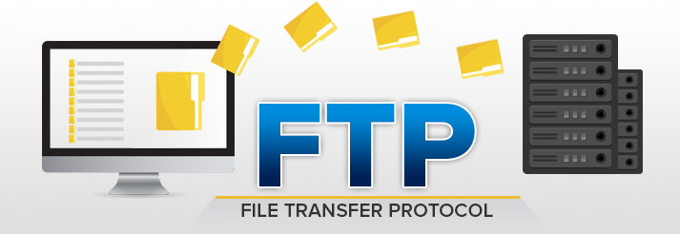
Bestanden neerzetten op de webserver
Als je een website hebt kan je die op je webserver zetten
Dit gaat vaak via
(S)FTP
SSH/SCP
Dat zijn programma’s/protocollen om files mee te sturen/ontvangen
Voor ma-cloud gebruiken wij SFPT via het programma FileZilla

Slide 9

SFTP vs FTP
SFTP
FTP
Alle communicatie is Encrypted
Niets encrypted
Ook je wachtwoord niet!

Slide 10
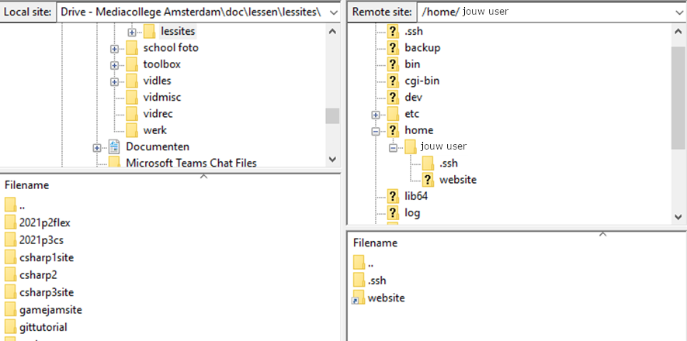
Onze host bekijken
Open FileZilla
Rechts staat de webserver
Links jouw computer
Open de website directory met een dubbel click
Wat zie je?
Opfrisser nodig?
Check: https://web.microsoftstream.com/video/3a0de348-558b-4e7f-954b-60ccf45d0536?channelId=5bc49763-637b-401c-9024-cdc5d1d18a2e

Slide 11
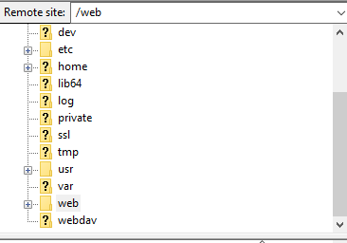
Onze host bekijken
webroot
Nu zitten we op een andere locatie:
Web
Dit is de webroot
Upload alleen daar bestanden, andere locaties worden NIET gehost

Slide 12
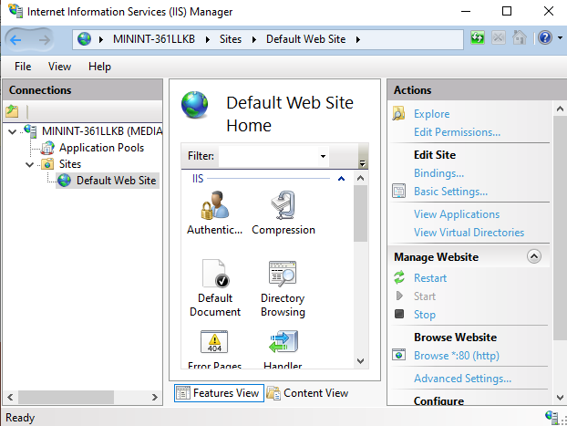
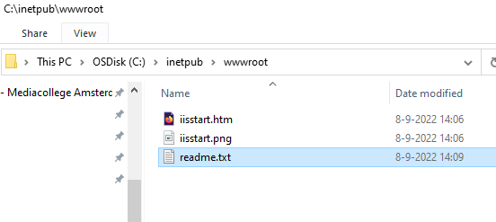
Webroot uitleg
Elke webserver gebruik een webroot wat de start van de website of websites is.
Uit die directory op de hardschijf worden de files gehost niet daarbuiten
Voorbeeld:
Een locale IIS webserver heeft als webroot
C:\inetpub\wwwroot
De files daarin zijn beschikbaar via de browser

Slide 13
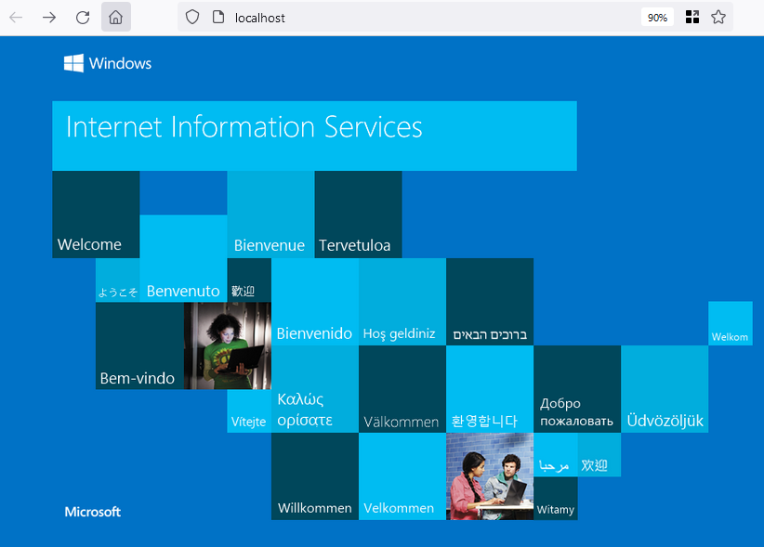
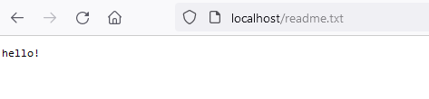
Webroot

Slide 14
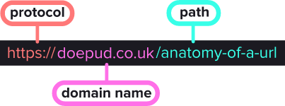
Url ontleden
Start
Protocol (HTTPS)
Domeinnaam
De naam van de website.
Path
Verwijzing naar een specefiek gedeelte van de site

Slide 15
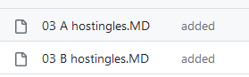
Oefening files en mappen
Ga naar https://github.com/progsen/M1SKIL
Doe de opgave in de readme files:
03 A hostingles.MD
03 B hostingles.MD

